Slide 1
指导老师：徐娇燕
学生姓名：陈涛
学号：201704010321

Slide 2
Content (目录)
1、课题的来源 2、研究的目的及意义
3、发展水平及存在的问题 4、研究目标及内容
5、研究方法 6、参考文献

Slide 3
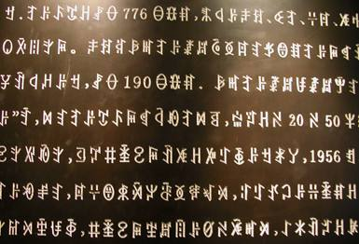
1、选题来源
一、彝族是我国西南部地区的少数民族之一，也是我国少有的同时拥有独立语言和完整文字体系的民族。
二、因为彝族很有趣，自己也很喜欢。
三、生活在凉山受彝族文化的影响，希望有更多的人认识并喜欢彝族文化

Slide 4
2、研究的目的
一、更好的深入了解彝族文字和彝族文化，
二、在了解文字普及调查之后找出其中一些做的不好的，然后给出自己的一大建议和意见
三、让更多的人可以认识这个民族文化，并喜欢

Slide 5
2、研究意义
随着经济全球化的高速发展和国内改革开放程度不断加深，民族间的交流日益加深，汉字和汉语也就逐渐成为各族交流的主要工具，少数名族语言文字的发展面临这新的挑战和考验，而凉山州是全国最大的彝族聚居地，是彝语保存最完好的地区，凉山州坚持贯彻《彝文规范方案》，展开对文化遗产的挖掘和整理工作，促进了彝文发展，对彝文普及现状的调查，有利于进一步促进彝族文字，文化的发展。推动凉山地区的经济社会进一步发展。

Slide 6
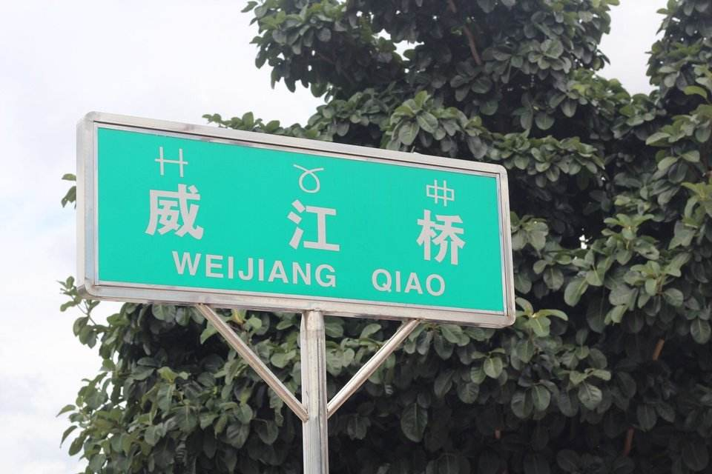
3、发展水平
自1980年以来，凉山州检查贯彻落实国家的少数名族语言文字政策，彝族语言文字得到广泛的发展和运用，在政治，教育，公共服务领域等取得显著成效。

Slide 7
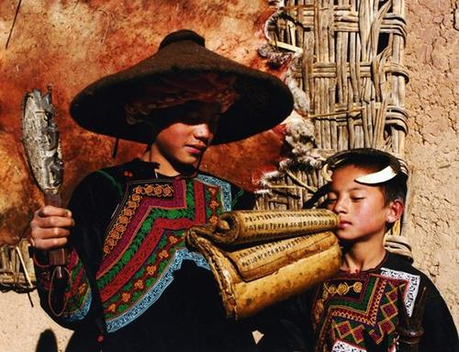
3、存在问题
一、彝文还是掌握在少数人的手中，
二、学校等对彝文的重视也不够大，导致学生在校园根本就没有学习到彝文，
三、大部分社会人士对彝文也保持一个中立态度，

Slide 8
4、研究目标
篇调研报告的目标是了解彝族文字的普及现状，然后做出客观的评价给出意见建议，提高大家对彝族文字重视态度，促进彝族文字的发展

Slide 9
4、研究内容
一、彝族的来源，发展进行梳理。
二、深入了解彝族文字的六大方言，东部方言、西部方言、北部方言、南部方言、东南部方言和中部方言六大方言注重凉山彝族的北部方言的介绍。
三、凉山普格县人口和彝族文化生活，通过对其的问卷调查走访等等方式，了解当地的彝族文字普及现状然后总结归纳出彝族文字的普及现状。
四、发现问题并给出意见和建议

Slide 10
5、研究方法
1文献研究法：通过翻阅文献找出彝族文化，彝族文字的产生，发展，特点
2问卷调查法：通过问卷调查得出结论，总结分析
3走访记录：通过实地走访调查了解他们对彝文的认识程度，对待彝文的态度等等

Slide 11
6、参考文献
1、李民：《彝文》，《民族语文》，1979年第4期
2、马学良：《彝文和彝文经书》，《民族语文》，1981年第1期
3、武自立：《彝族文字的起源和发展》，《凉山彝族奴隶制研究》，1981年第1期
4、肖家成等：《彝文起源试论》，1982年第3期
5、席克定：《试论彝族文字形成和类型-兼与陈士林同志商榷》，1981年第3期
6、朱建新：《彝汉文渊源之争述略》，1990年第1期
7、丁椿寿：《彝文和彝族历史文献》，《贵州文史丛刊》第3期
8、刘志一：《论民族文字的起源，发展与消亡》，《中原文物》第2期
9、朱建军：《三十年来国内彝文研究综述》，《中国文字研究》第7期
10、阿牛史日：《凉山毕摩》，杭州人民出版社
11、陈康《社会语言学导论》，中央民族大学出版社

Slide 12
感谢观看 THANKS

